Slide 1
карикатуры

Slide 2
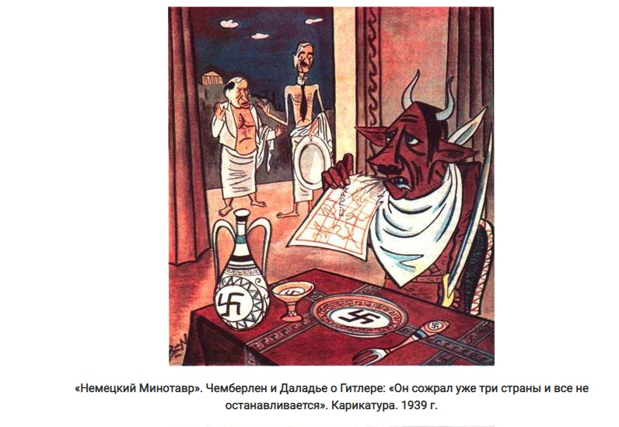

Slide 3
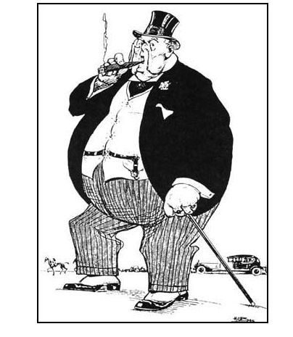
«Субсидируемый Шахтовладелец — Бедный Нищий!». Карикатура неизвестного автора из британского журнала «Профсоюзное единство», 1925 г.

Slide 4
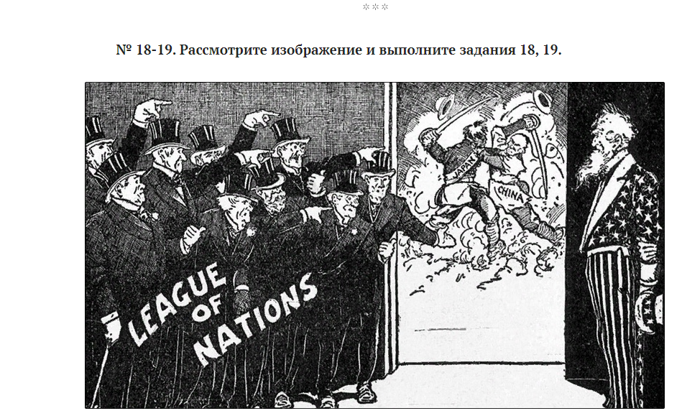
Какие суждения о данном изображении являются верными? Выберите два суждения из пяти предложенных.
1) Карикатура относится к событиям 1920-х гг.
2) США входили в организацию, название которой представлено на карикатуре.
3) На карикатуре присутствует название одного из государств – участников Антикоминтерновского пакта.
4) СССР никогда не входил в международную организацию, название которой присутствует на карикатуре.
5) Автор изображения намекает на то, что участники «Лиги наций» предлагают США попробовать остановить международный конфликт, символически представленный на карикатуре.

Slide 5
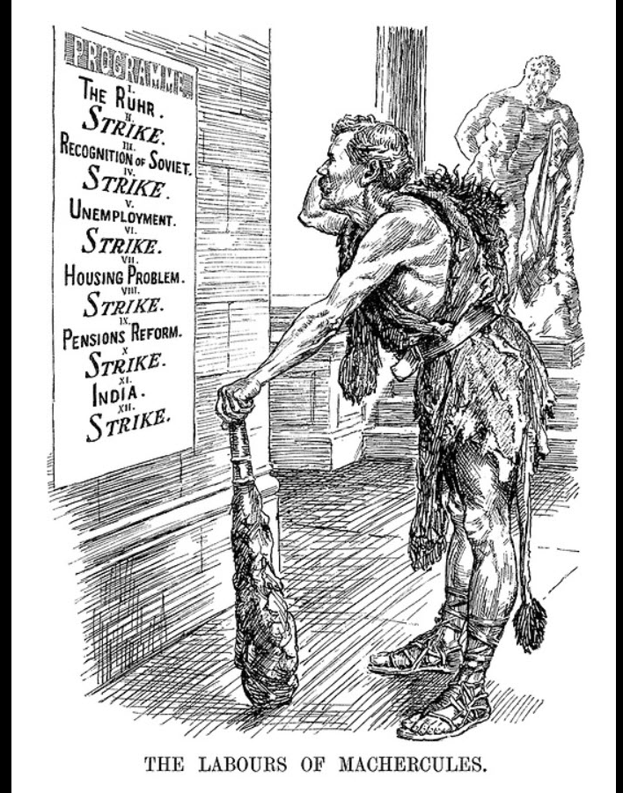
Двенадцать подвигов
Бурное развитие промышленности в начале ХХ века, усилило левые движения по всему миру. В Британии набирала силу Лейбористская партия, которая проводила активную левоцентристскую политику и выступала на стороне рабочего класса.
Одним из лидеров Лейбористской партии на тот момент был Джеймс Рамсей Макдональд. Макдональд не был выходцем из рабочей среды, он работал счетоводом, а в начале своей политической карьеры был даже членом Либеральной партии. В 1894 году, Макдональд вступил в Независимую Лейбористскую партию, и на первых же выборах от этой партии проиграл.
Во время первой Мировой войны, пацифист Макдональд отошел с первых ролей в партии, и со временем утратил свою популярность. Последствия Первой мировой войны усилили бедность в Британии и тем самым актуализировались левые идеи. Лейбористы набирали ход и уже на выборах 1922 года усилили свои позиции. А на выборах 1923 года консерваторы утратили большинство, либералы отказались создавать коалицию с кем-либо, и король Георг V предложил лейбористам создать правительство меньшинства.
Бернард Партридж в своей карикатуре для журнала «Punch» сравнил вступающего в должность премьер-министра Макдональда с Геркулесом. На рисунке, Рамсей стоит в шкуре Геракла, а перед ним список из предстоящих 12 подвигов, которые предстоит совершить (карикатура называется "Labours of Machercules", где слово «labours» - «подвиги» перекликается с названием Лейбористской партии). Половина из этих подвигов обозначены как «strike» - забастовки. Шесть других подвигов – это проблема оккупированного французами немецкого Рура, признание Советского Союза, который национализировал на своей территории иностранную собственность, в том числе британскую, безработица, жилищная проблема, пенсионная реформа и Индия.
Половину из подвигов Макдональд точно успел совершить, в частности был документально урегулирован Рурский вопрос, началось строительство муниципального жилья для малоимущих, сокращено количество забастовок.
Репутации лейбористского правительства бал нанесен мощный удар после фейкового «письма Зиновьева», которое было опубликовано в газете «Daily Mail». В перехваченном письме якобы утверждалось, что лидер Коминтерна Зиновьев предлагал «срочно ратифицировать договоры между Великобританией и большевиками» и что это «поможет революционизировать международный и британский пролетариат…даст возможность распространять и развивать идеи ленинизма в Англии и колониях».
Несмотря на такую фейковую подачу, уже в 1929 году правительство вновь было лейбористским, а Макдональд стал премьер-министром во второй раз. Безработица, вновь выросший уровень забастовок, проблемы во внешней политике стали причиной появления еще одного правительства меньшинства.
Журнал «Punch»
«Подвиги Макгеркулеса»
1924 г.
рис. Бернард Партридж

Slide 6
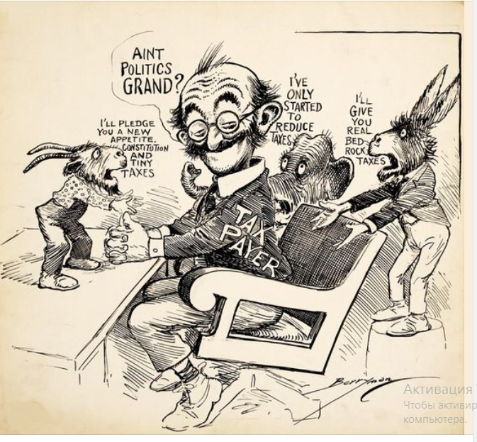
Борьба с экономическим кризисом
В начале 20-х годов двадцатого века в экономике США отмечались две рецессии. Одна продолжалась 18 месяцев в 1920-1921 гг., вторая длилась 13 месяцев с 1923 по 1924 год. Обе эти рецессии были связаны с перестройкой американской экономики, снижением экспорта и сокращением военных заказов.
В 1924 году вопрос оживления экономики стал темой номер один на выборах президента и в Конгресс. Чтобы завлечь избирателя, американские партии наперебой предлагали снижение налогов.
Перед этим, президент Уоррен Гардинг, который выиграл выборы в 1920 году уже снизил налоги. В своей предвыборной программе он обещал сократить ставки подоходного налога. В итоге, высшая ставка упала с 73% до 46%, а также дополнительно были сокращены корпоративные налоги. В 1924 году, кандидат от республиканской партии Келвин Кулидж предложил еще сократить налоговые ставки – высшая ставка должна была упасть до 25%. Став президентом Кулидж выполнил свое обещание.
На рисунке Клиффорда Берримена, ослик демократов, слон республиканцев и лось прогрессивной партии соревнуются перед американским налогоплательщиком в предложениях по сокращению налогов.
«Разве политика не прекрасна?»
1924 г.
рис. Клиффорд Берримен

Slide 7
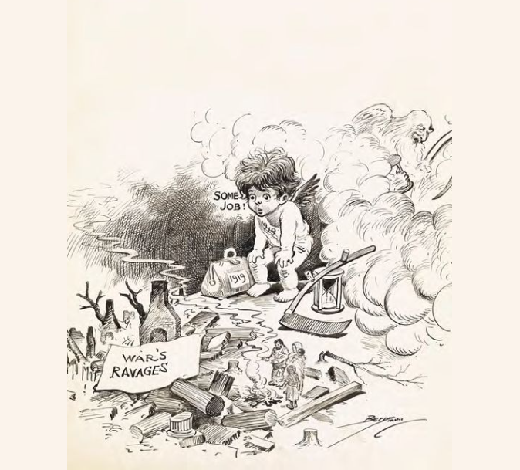
Пандемия испанского гриппа, считается одной из самых массовых в истории человечества В 1918-1919 гг. испанкой болело 550 млн. человек, почти треть населения Земли. Умерло при этом, по разным подсчетам где-то 50-100 млн. человек.
Одновременно шла Первая мировая война и вот на ней потери погибших и пропавших без вести составили примерно 18,5-22 млн. человек. Можно себе представить, в каких руинах и на каком фоне приходилось завершать войну, когда людей, вымерших от гриппа было больше, чем всех погибших солдат на Первой мировой войне.
Но, всё когда-нибудь заканчивается. Карикатурист Клиффорд Берримен изобразил как уходит старый 1918 год, и начинается молодой новый год – год мира и восстановления. Разглядывая руины и опустошения, Малыш говорит: «Немного работы».
The Evening Star
1919 г.
Немного работы
рис. Клиффорд Берримен

Slide 8
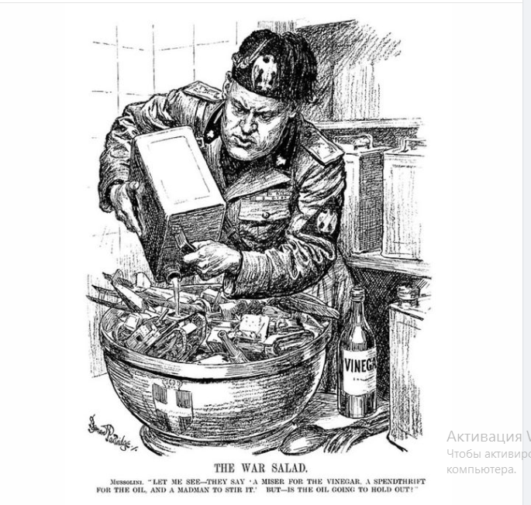
Салат войны
В октябре 1935 г. Италия вторглась в Эфиопию. Для того чтобы ограничить агрессора в Лиге Наций рассматривался вариант нефтяного эмбарго против Италии. Отсутствие нефти серьезно бы помешало мобильности итальянской армии. Санкции долго утрясали, то вводили, то отменяли, короче эффект они имели минимальный. Муссолини все равно продолжал войну в Эфиопии.
На карикатуре Бернарда Партриджа изображен Муссолини, который делает свой особый салат из самолетов, танков и артиллерии. При этом он приговаривает намекая на испанскую пословицу: «Как они там говорят? Для салата – нужно четыре человека. Скупой для уксуса, мудрый для соли, щедрый для масла и сумасшедший чтобы это все перемешать» И тут Муссолини добавляет: «Но - масла может поменьше?»
Похоже, что это игра слов. Ведь oil – переводится еще как нефть, а «to hold out» - это придержать.
То есть таким, образом Муссолини как бы намекает – ну что, будет эмбарго нефти?. «Придержите нефть или мне придержать масла в салат войны?»
В этом рисунке присутствует вся мрачность диктаторской философии. Любое ваше позитивное движение будет идти вам во вред.
Бернард Партридж
1935
«Салат войны»

Slide 9
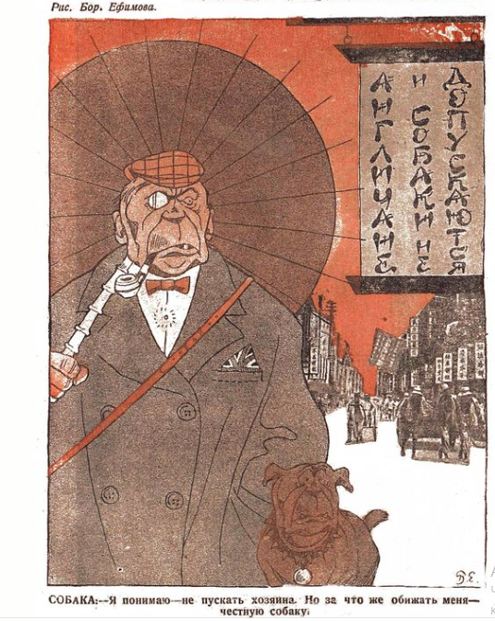
Журнал «Крокодил»
«У пса и лорда – одна морда»
1924 г. рис. Б. Ефимов
В 1924 году в Китае происходят важные исторические события. На политическую сцену выходит партия Гоминьдан, которая выступала за идею национальной независимости, а в своей внешней политике ориентировалась на СССР. Другие, раздробленные политические круги Китая ориентировались на правительства либо США и Англии, либо Японии.
Именно в этот период происходят обострения в отношениях с англичанами, которые имели в Китае серьезное бизнес-представительство. Англия при участии США делала все, чтобы ограничить национальное движение, ослабить стремление Китая к независимости и подавить революционные настроения.
Лидер партии Гоминьдан Сунь Ятсен писал:
«Я ненавижу англичан настолько же, насколько они меня ненавидят. Они не прощают мне того, что я разоблачаю их происки; я же не прощаю им того, что они глумятся над моей страной. На сегодняшний день Китай стоит перед лицом всеобщего бойкота всего английского не только в ограниченном районе Гонконга и Шанхая, но и по всей стране. Когда торговые, финансовые и таможенные интересы Англии начнут испытывать затруднения в Китае, может быть, Англия поймёт, насколько убийственна её политика».
Естественно в советском «Крокодиле» не могли остаться равнодушными к китайским событиям: «В Пекине состоялся многолюдный митинг, принявший резолюцию: Китайское правительство должно выставить во всех местах, имеющих исторический интерес, надписи: «Англичане и собаки не допускаются!»
Интересно, что такая надпись - это намек на традиционное предупреждение в английских барах: «No children, no dogs» - «Дети и собаки не допускаются».
Журнал «Крокодил»
«У пса и лорда – одна морда»
1924 г.
рис. Б. Ефимов

Slide 10
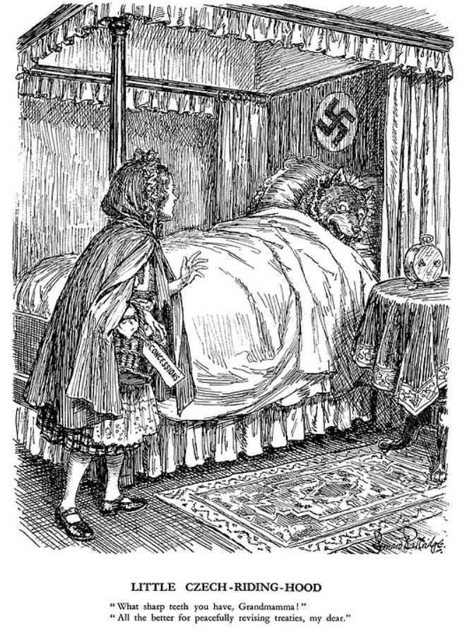
Про Чехию и Судеты. В 1938 году Франция и Великобритания, пытаясь умиротворить Гитлера фактически сдали Чехословакию Германии. Французский и английский премьеры давили на президента Чехословакии Бенеша, требуя от него уступок Германии. То предполагалось, что аннексируют только приграничные чешские территории. Потом звучали требования о том, что нужно уступить те территории, где количество немцев составляет более половины от проживающих. Итог известен. После Мюнхенского договора фактически началось агрессивное шествие Гитлера по Европе. Британский премьер Чемберлен, который «привез мир» домой, «привез» и немецкие бомбы на крыши домов Лондона в 1940 г. Французский премьер Даладье во время оккупации Франции был арестован и просидел в немецких лагерях до окончания войны.
На Нюрнбергском процессе Кейтелю был задан вопрос: «Напала бы Германия на Чехословакию в 1938 году, если бы западные державы поддержали Прагу?»
Кейтель ответил: «Конечно, нет. Мы не были достаточно сильны с военной точки зрения. Целью Мюнхена было вытеснить Россию из Европы, выиграть время и завершить вооружение Германии».
По мере того как разворачивался Судетский кризис 1938 года, карикатурист Партридж высмеивал заявление Гитлера о желании пересмотреть границу Германии с Чехословакией мирным путем и подчеркивал бесполезность чешского предложения концессий.
Подпись под рисунком:
- Бабушка, зачем тебе такие острые зубы?
- Для мирного пересмотра договоров, дорогая.
Журнал «Punch»
«Чешская Шапочка»
1938 г.
рис. Б. Партридж

Slide 11
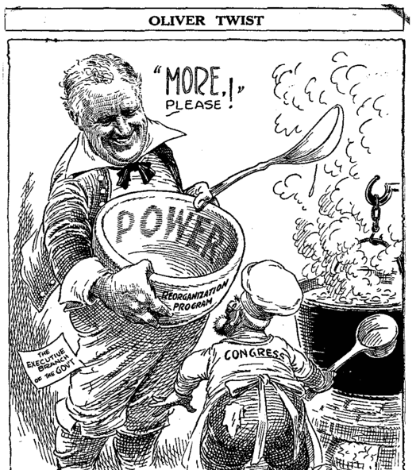
Рузвельт просит у Конгресса «добавки» власти (Chicago Tribune, 1937)

Slide 12
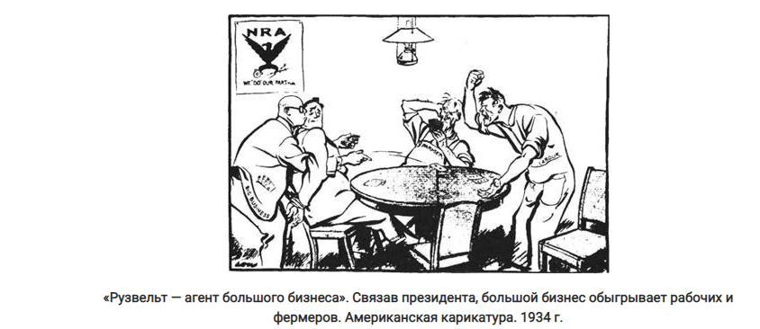

Slide 13
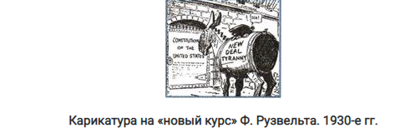

Slide 14
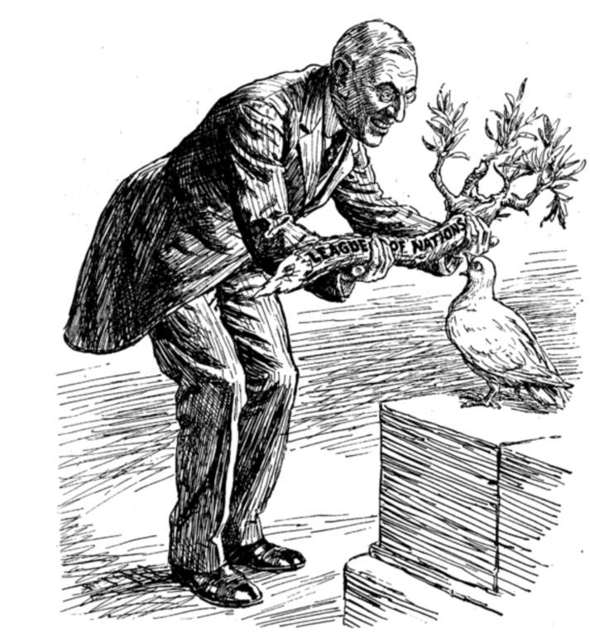
Вильсон – голубю мира: "Вот тебе оливковая ветвь. Принимайся за дело". Голубь: "Конечно, я хочу угодить всем. Но не слишком ли она тяжела для меня?" Надпись на ветви: "Лига Наций". Карикатура из британского журнала Punch, март 1919 года. Сенат отказался ратифицировать Версальский договор. США так и не вступили в Лигу Наций

Slide 15
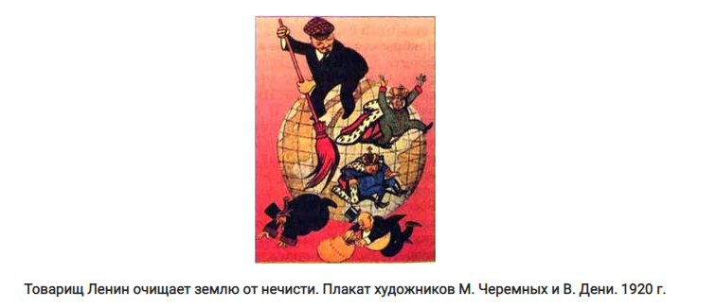

Slide 16
https://propagandahistory.ru/1473/Karikatury-na-Brezhneva-i-sovetskikh-rukovoditeley-v-inostrannoy-presse/

